Slide 1
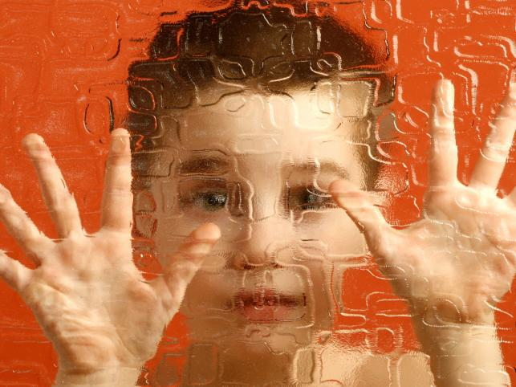
Czy dziecko ma autyzm?
Objawy i diagnoza autyzmu
mgr Iwona Paprocka
mgr Izabela Chmielewska
mgr Izabela Agier

Slide 2
Autyzm jest zjawiskiem bardzo złożonym i trudnym do zdefiniowania. Mówiąc o osobach z autyzmem trzeba powiedzieć o całym spektrum trudności, z jakimi się borykają, dodając jednocześnie, że trudności te występują u każdej z osób w innym natężeniu.

Slide 3
Autyzm należy do grupy tzw. globalnych zaburzeń rozwoju. Występuje on w 4 przypadkach na 10 tys. urodzeń (0,04%). Częściej chorują chłopcy niż dziewczynki: na 3-4 chłopców z autyzmem przypada tylko jedna dziewczynka. Zaburzenia ujawniają się przed trzecim rokiem życia. Autyzm jest wśród dzieci bardziej rozpowszechniony niż rozszczep kręgosłupa, zespół Downa czy cukrzyca.

Slide 4
Kryteria ASD
Nieprawidłowości w rozwoju społecznym, zwłaszcza w uczestnictwie w naprzemiennych interakcjach.
Deficyt i dysfunkcje w porozumiewaniu się-zarówno werbalnym jak i niewerbalnym.
Obecność sztywnych wzorców zachowania, aktywności i zainteresowań.

Slide 5
F 84.0 autyzm dziecięcy- objawy pojawiły się przed ukończeniem trzeciego roku życia.
F 84.1 autyzm atypowy- objawy pojawiły się po ukończeniu trzeciego roku życia

Slide 6
Prawidłowo rozwijające się dziecko do 4 miesiąca:
patrzy na twarze z zainteresowaniem i podąża za ruszającymi się przedmiotami,
rozpoznaje znajome przedmioty i ludzi; uśmiecha się na dźwięk głosu rodzica,
zaczyna odwzajemniać uśmiech,
odwraca głowę w kierunku dźwięku.

Slide 7
Prawidłowo rozwijające się dziecko do 7 miesiąca:
reaguje na emocje innych ludzi,
lubi zabawy twarzą w twarz; potrafi odnaleźć częściowo ukryte przedmioty,
poznaje świat dłońmi i ustami; sam sięga po przedmioty,
używa głosu by wyrazić swoje zadowolenie i niechęć, kojarzy łańcuchy dźwiękowe.

Slide 8
Prawidłowo rozwijające się dziecko do 1 roku życia:
lubi naśladować ludzi; stara się naśladować dźwięki,
lubi proste społeczne zabawy, jakie jak: „idzie rak nieborak”, „a kuku”,
rozpoznaje przedmioty codziennego użytku; znajduje ukryte przedmioty,
reaguje na „nie”; używa prostych gestów takich jak wskazywanie palcem na pożądany przedmiot,
gaworzy zmieniając ton głosu, może używać prostych słów („mama”, „tata”),
odwraca się w kierunku osoby, gdy jest wołane po imieniu.

Slide 9
Prawidłowo rozwijające się dziecko do 2 roku życia:
naśladuje zachowanie innych; jest podekscytowane kontaktem z innymi dziećmi,
wykonuje polecenia dorosłych,
rozpoznaje imiona znajomych osób i nazwy przedmiotów; wskazuje nazwane przedmioty,
zaczyna sortować kształty i kolory,
zaczyna proste zabawy w udawanie
buduje proste dwuwyrazowe wypowiedzi, takie jak „chcę lalę”.

Slide 10
Prawidłowo rozwijające się dziecko do 3 roku życia:
wyraża emocje w odpowiedzi na różne sytuacje, ma szeroki wachlarz emocji,
wprawia w działanie mechaniczne zabawki; bawi się w udawanie,
sortuje przedmioty po kolorze i kształcie; dopasowuje przedmioty do zdjęć,
jest w stanie zapamiętać i wykonać polecenia złożone z 3 zdań,

Slide 11
używa prostych zdań by porozumieć się z innymi, takich jak „Mamusiu, chcę rower”
używa zaimków osobowych i tworzy liczbę mnogą, a także odmienia przez przypadki czasem jeszcze tworząc neologizmy
bawi się z innymi dziećmi, ale zabawa ma charakter bardziej indywidualny

Slide 12
Prawidłowo rozwijające się dziecko do 4 roku życia:
współpracuje z innymi dziećmi,
jest coraz bardziej pomysłowe w wymyślaniu zabaw,
rozumie reguły zabaw grupowych i potrafi samo je tworzyć,
nazywa niektóre kolory; rozumie liczenie
mówi zdaniami składającymi się z 5-6 słów,
Rozumie znaczenie słów „taki sam” i „inny”

Slide 13
opowiada historię; mówi na tyle wyraźnie by było zrozumiane przez obcych,
chętnie bawi się w zabawy naśladujące rodziców, identyfikuje się z płcią,
rozróżnia stałe cechy między płcią.

Slide 14
Prawidłowo rozwijające się dziecko do 5 roku życia:
chce być takie samo jak jego przyjaciele; lubi śpiewać, tańczyć, grać (wcielać się w role),
jest w stanie odróżnić fantazje od rzeczywistości,
przejawia coraz większą samodzielność, niezależność,
potrafi policzyć 10 lub więcej przedmiotów i prawidłowo nazwać przynajmniej podstawowe kolory,
opowiada dłuższe historie,
przestrzega norm i zasad społecznych.

Slide 15
Co powinno zaniepokoić nas w rozwoju dziecka?

Slide 16
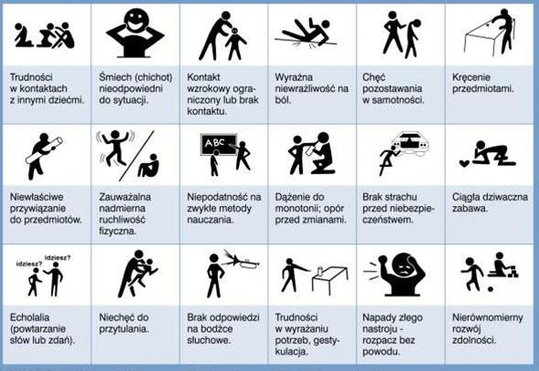

Slide 17
Komunikacja
opóźnienie lub całkowity brak rozwoju mowy,
brak kompensacji mowy za pomocą gestów i innych dostępnych narzędzi,
Zaburzenie zdolności inicjowania lub podtrzymywania rozmowy,
używanie języka w sposób stereotypowy.

Slide 18
Zachowanie
częste wkładanie przedmiotów do ust,
manieryzmy ruchowe o obrębie dłoni i placów,
stereotypowe i ograniczone wzorce zainteresowań,
sztywne przywiązanie do czynności rutynowych lub rytuałów,
niechęć do bycia dotykanym przez inną osobę.

Slide 19
Interakcje społeczne
brak kontaktu wzrokowego lub zbyt intensywny,
brak reakcji na ludzki głos,
brak wskazywania,
brak właściwej ekspresji emocji,
„kamienna twarz”
brak śledzenia kierunku patrzenia
pasywność w trakcie interakcji,
brak współodczuwania emocji,
zaburzona uwaga,
traktowanie ciała innej osoby jako narzędzie,
brak zainteresowania ludzką twarzą.

Slide 20
Jeśli diagnoza potwierdza autyzm, ważne by jak najszybciej rozpocząć intensywną, kompleksową terapię!

Slide 21
Apel dziecka autystycznego
Nie oceniaj mnie, nie krytykuj, nie odrzucaj
Spróbuj mnie zrozumieć.
Jeśli nie umiesz zaakceptować- spróbuj tolerować.
Czasem milczę- bo nie wiem co powiedzieć.
Czasem krzyczę- bo nie umiem inaczej się wyrazić.
Czasem uciekam- bo nie radzę sobie z tłumem
Ale ciągle jestem i czuję- choć inaczej niż ty!

Slide 22
